Slide 1
La résistance au temps de l’allègement
Le génotype sur ADN:
Dr Laurence Morand-Joubert
Viroteam 21 octobre 2016

Slide 2
Persistance et évolution des VRM dans le réservoir des cellules sanguines pendant plusieurs années malgré un traitement efficace
Etude sur 10 patients contrôlés sous un traitement de sauvetage (INNOVE et ANRS 123 ETOILE)
Gantner P, J Antimicrob Chemother. 2016; 71: 751-61.

Slide 3
Dynamique de la résistance dans le réservoir des cellules sanguines malgré un traitement efficace
Etude sur 12 patients: sélection de nouvelles mutations chez 5 patients
Michelini Zl, J Med Virol. 2016

Slide 4
Etude sur 468 patients: 42,3% avec au moins une mutation de mutation de résistance sur PBMC (30,6% pour INTI, 22,2% pour INNTI; 14,1% pour IP et 4,9% pour INI)
Utilisation du génotype de résistance dans l’ADN viral en plus du génotype classique réalisé dans le plasma, en particulier en l’absence de l’histoire thérapeutique et de données génotypiques antérieures .
ZACCARELLI M , J Clin Virol. 2016

Slide 5
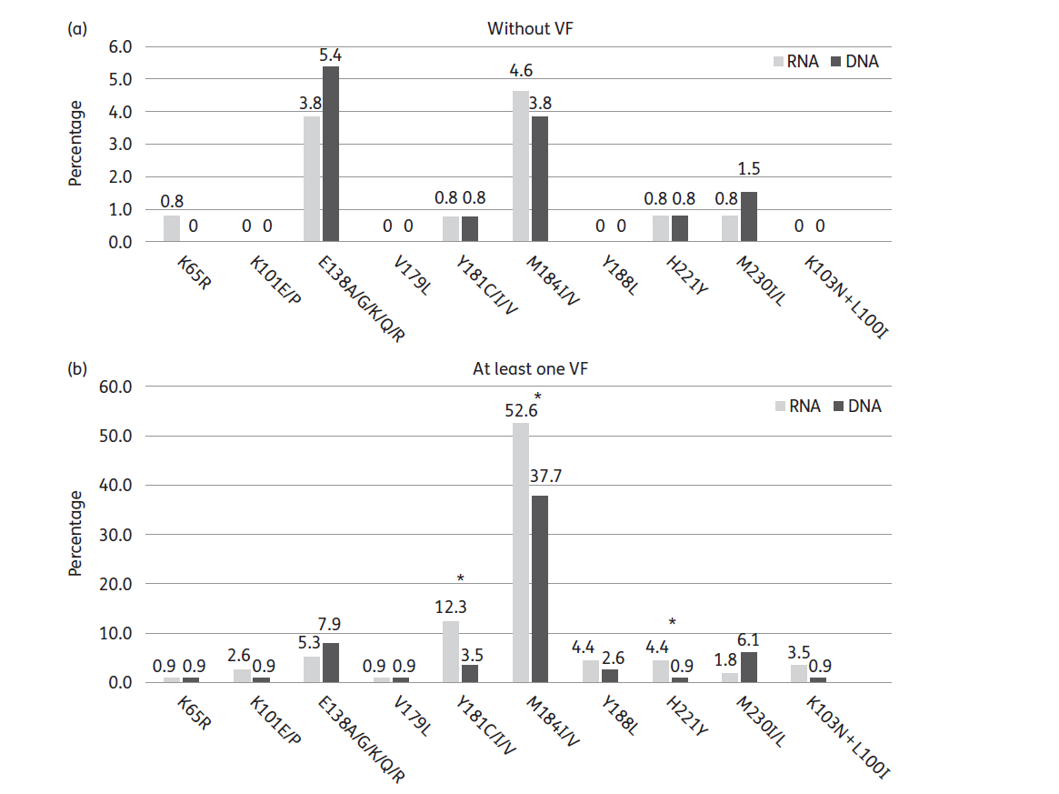
Dans cette étude portant sur 244 patients, le génotype de résistance sur la reverse transcriptase réalisé sur l’ADN a été comparé à celui de l’ARN effectué dans 2 groupes de patients avant la mise sous traitement (n= 130) ou au moment de l’échec virologique (n= 114).
Sans échec, la corrélation entre l’ARN et l’ADN est bonne, notamment pour les mutations de résistance à la RPV, relevant du polymorphisme.
Après au moins un échec, l’ADN s’avère moins informatif que l’ARN, laissant privilégier la prise en compte des génotypes existants antérieurs.
En leur absence, le génotype de l’ADN reste utile par sa valeur prédictive positive.
LAMBERT S, J Antimicrob Chemother. 2016.

Slide 6
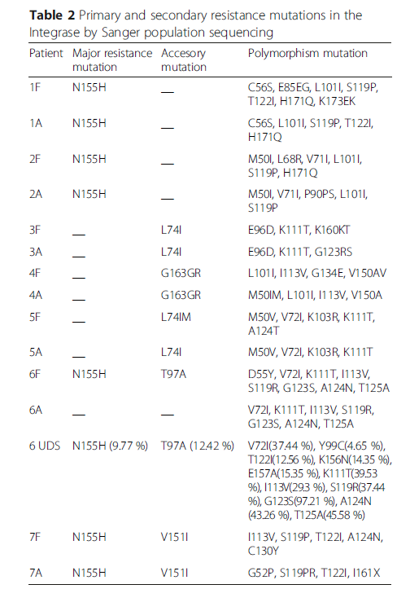
Etude pilote chez 7 patients contrôlés virologiquement avec une histoire d’échec au raltégravir.
Génotype de résistance dans le plasma à l’échec de RAL avec présence de mutations (profil N155H± mut secondaires) et disponibilité dans les 2 ans d’un génotype dans les PBMC, lors du contrôle virologique.
Après 2 ans en moyenne, la mutation N155H (4 patients) a été de nouveau détectée chez 3 patients par le séquençage classique et par le séquençage ultra-sensible chez le dernier patient à la fréquence de 9,77%. Pour les autres mutations secondaires, elles étaient bien identifiées après 2 ans, avec la méthode de séquençage classique.
Intérêt pour décider d’un allègement par monothérapie de dolutégravir chez des patients virologiquement contrôlés, en absence de génotype de résistance réalisé au moment de l’échec sous inhibiteur d’intégrase,
FERNANDEZ-CABALLERO JA, BMC Infectious Diseases. 2016

